Slide 2
Maria Madalena

Slide 3
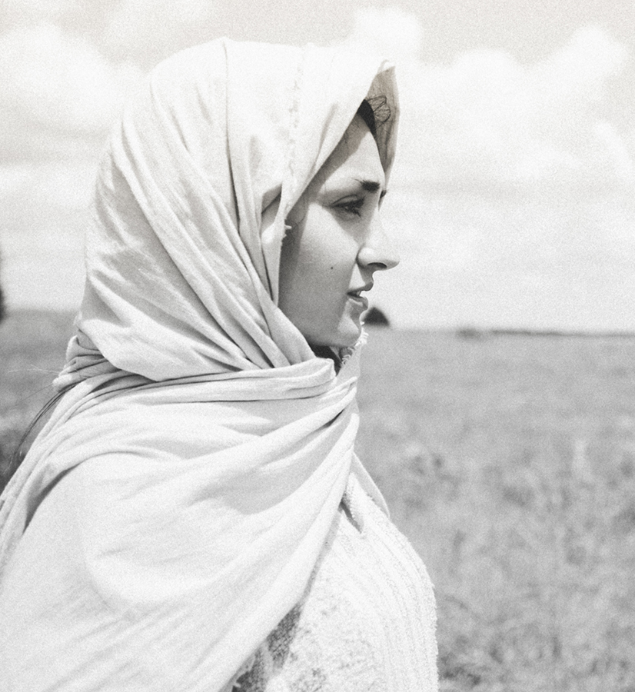
O que a Bíblia fala sobre ela?
O que aconteceu em sua vida para ela receber tanta atenção?
Como Jesus a tratou?
Qual é seu legado?

Slide 4
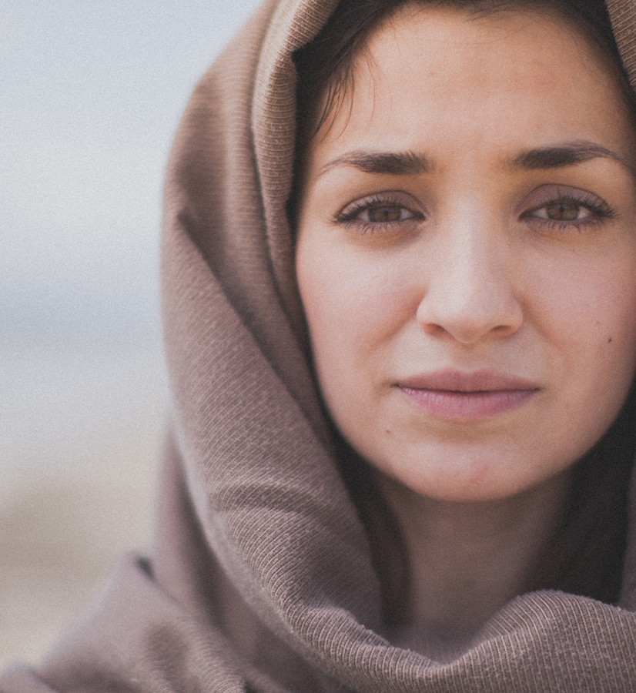
Não temos a intenção de procurar responder a todas essas perguntas, mas queremos destacar quatro importantes aspectos de sua vida que nos inspiram, nos impressionam e nos motivam a testemunhar.

Slide 5
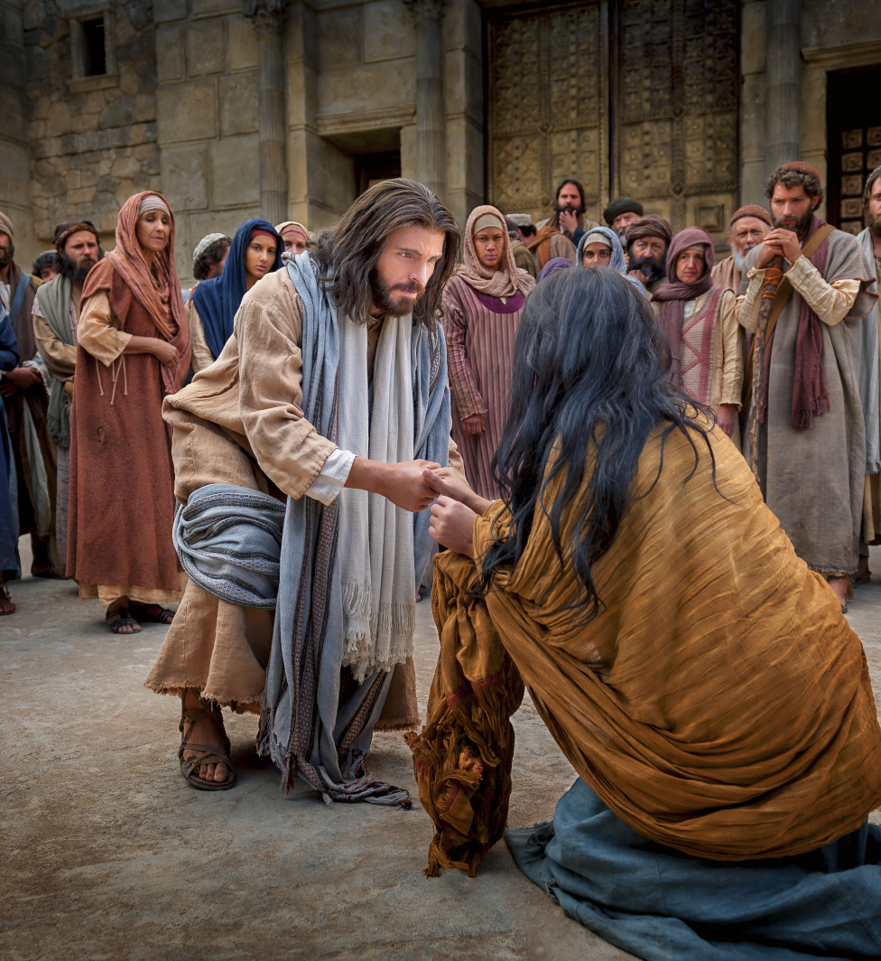
“E algumas mulheres que haviam sido curadas de espíritos malignos e de enfermidades: Maria, chamada Madalena, da qual saíram sete demônios” (Lc 8:2).

Slide 6
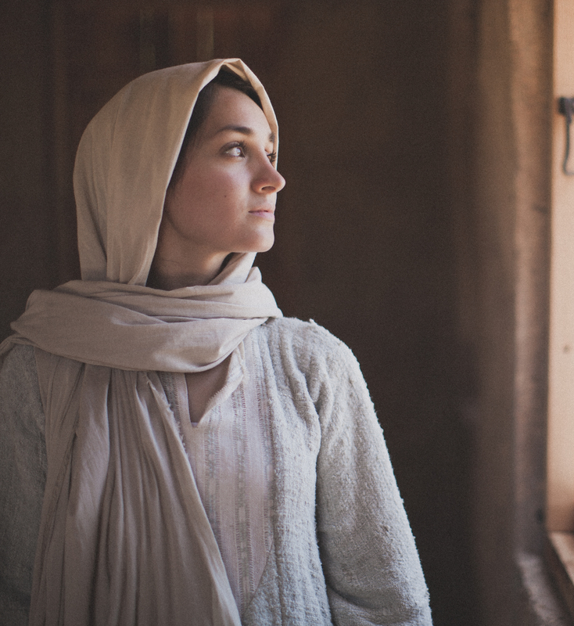
“Ter um coração novo é possuir novo espírito, novos propósitos, motivos novos. Qual é o sinal de um coração novo? - A vida transformada”
(Ellen G. White, Mensagens aos Jovens, p. 72).“

Slide 7
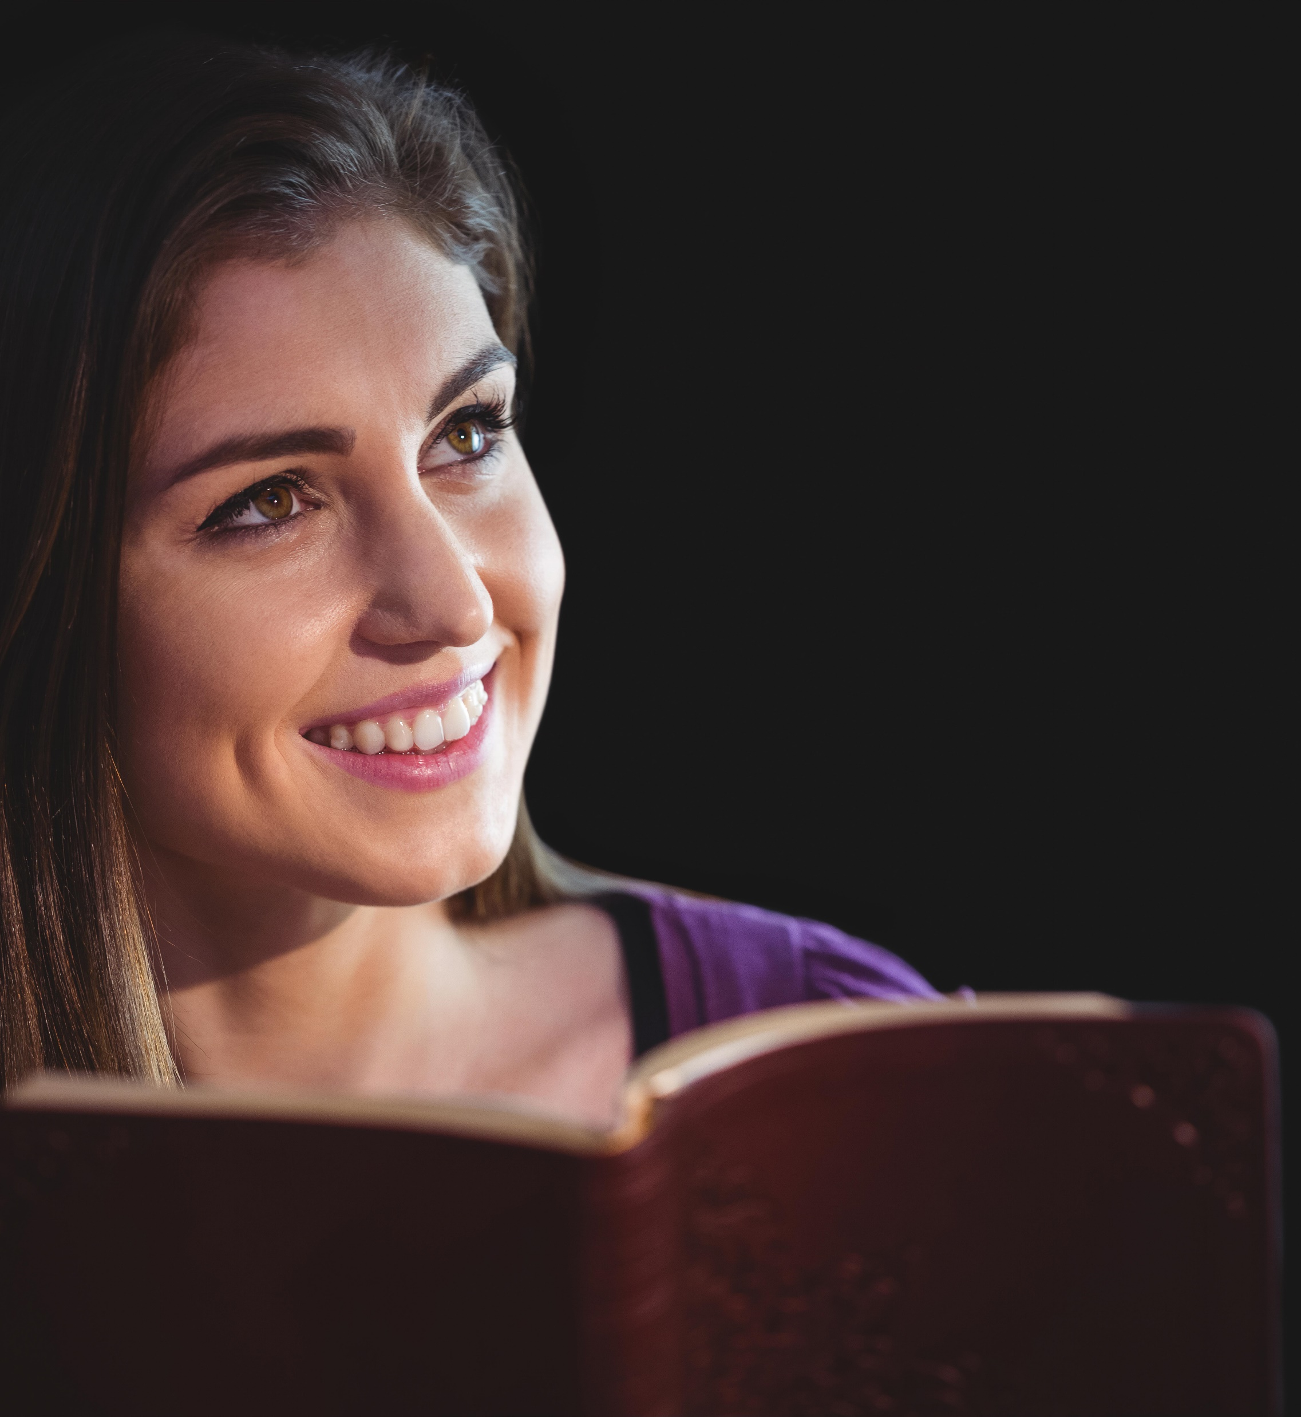
“O fato de ser mulher não me torna um tipo diferente de cristão. Mas, o fato de ser cristã me faz um tipo diferente de mulher”
(Elisabeth Elliot).

Slide 8
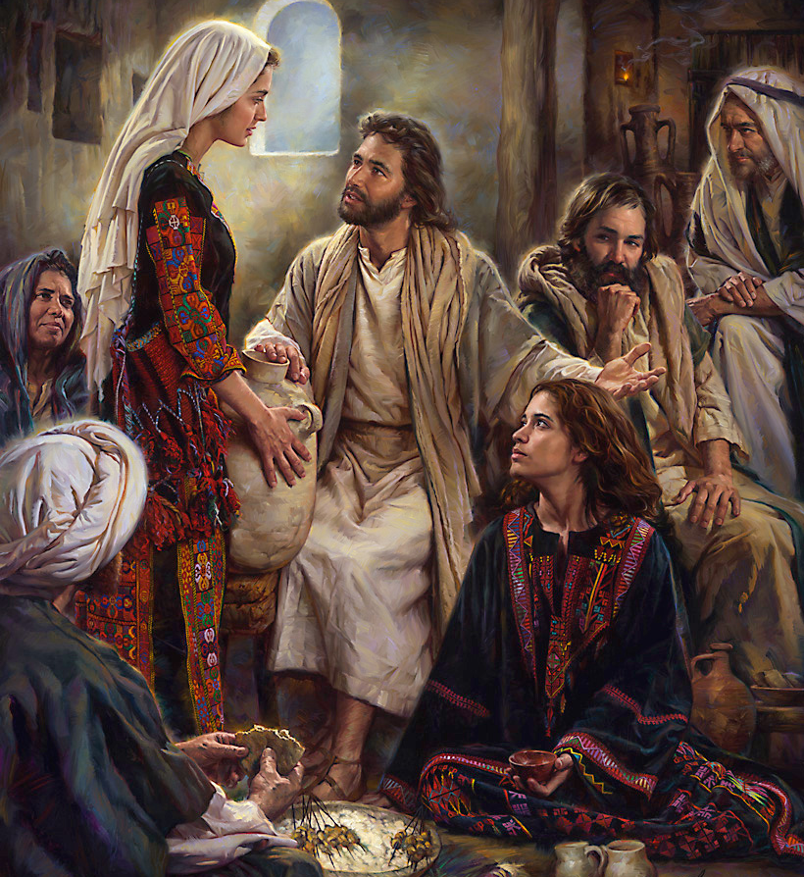
“Jesus quer ensinar Seus filhos a se apoderarem de toda oportunidade de adquirir o conhecimento que os tornará sábios para a salvação. A causa de Cristo requer obreiros cuidadosos e enérgicos. Existe vasto campo para as Martas, com seu zelo no culto ativo. Sentem-se elas primeiro, porém, com Maria aos pés de Jesus”
(O Desejado de Todas as nações, p. 368).

Slide 9
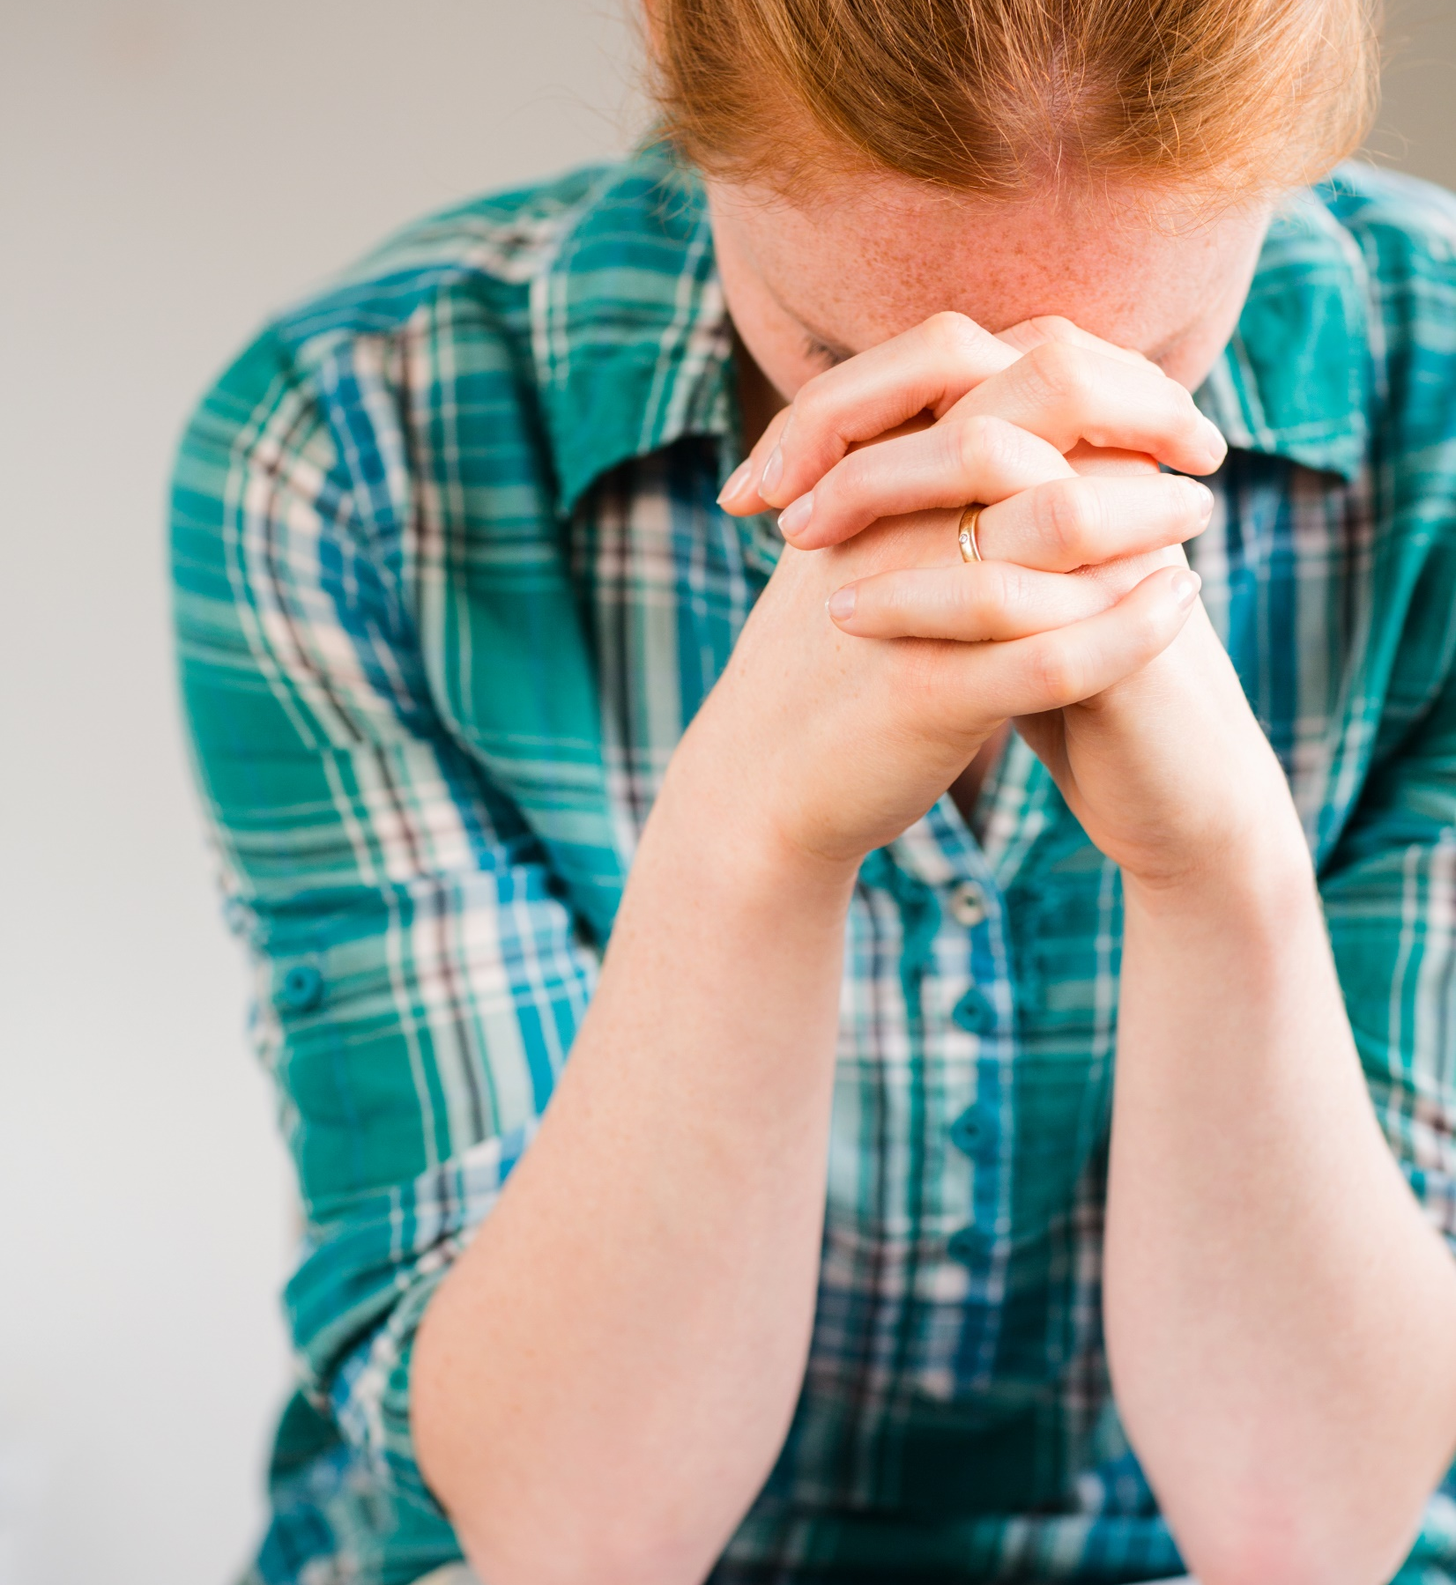
Lembre-se: Pedro diz o que devemos fazer nos momentos difíceis que passamos.
“Lançai sobre Ele toda a vossa ansiedade, porque ele tem cuidado de vós” (1 Pe 5:7).

Slide 10

GRATIDÃO
Nosso coração precisa estar sempre repleto de gratidão, não apenas por momentos específicos ou por bênçãos que há tanto aguardávamos, mas por aquilo que Cristo é e pelo que fez em nós. Sem dúvidas, a vida que temos ao lado dEle hoje, é superior, é melhor e sem comparações. E, por isso, nunca devemos esquecer de dizer: Obrigado!

Slide 11
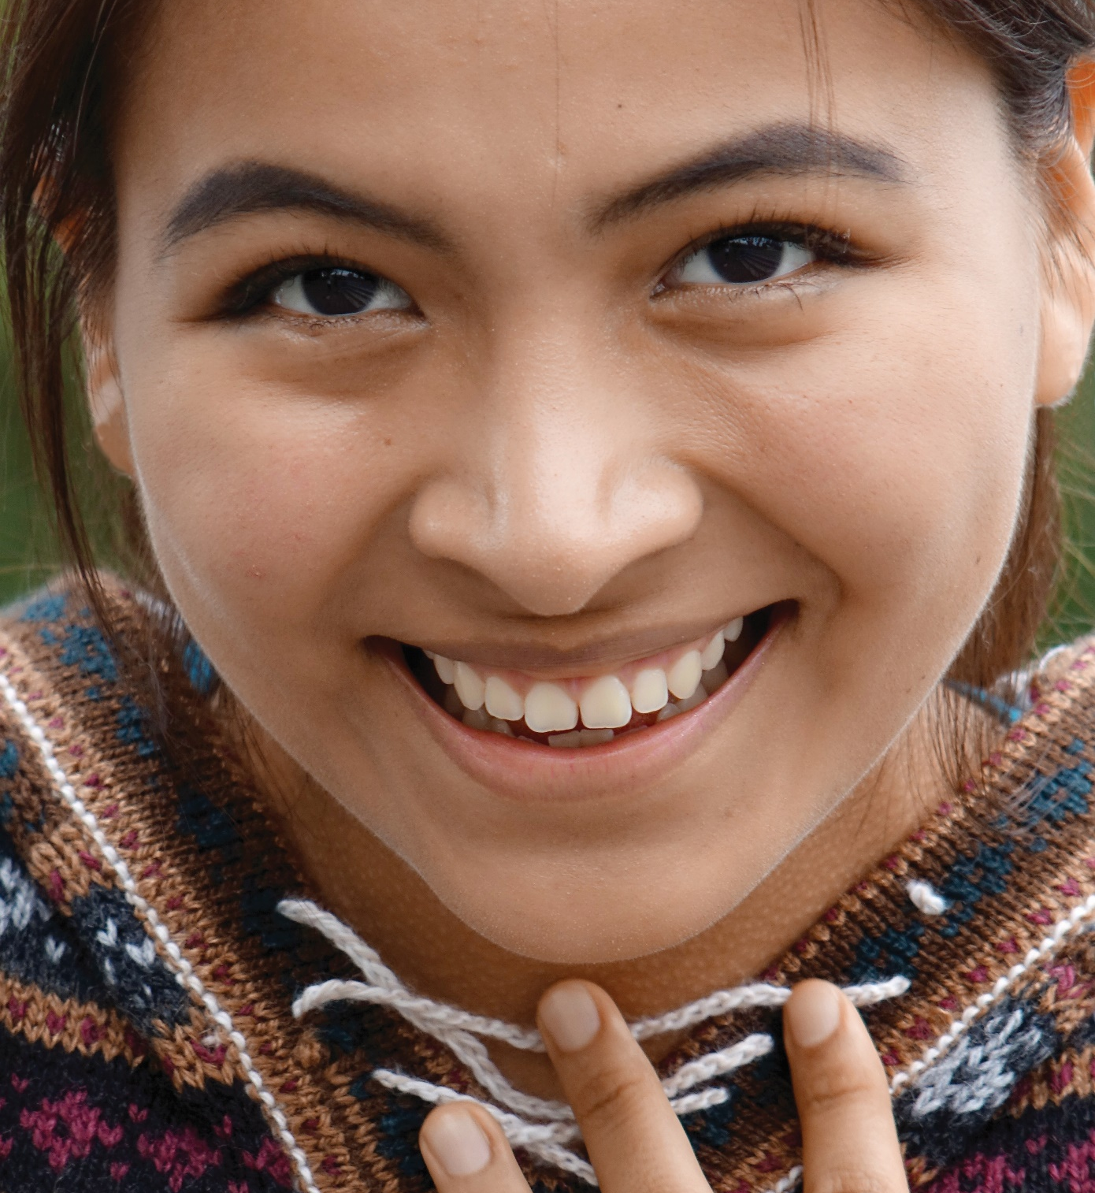
Lembre-se:
“Não há no mundo exagero mais belo que a gratidão”
(Jean de la Bruyere).

Slide 12
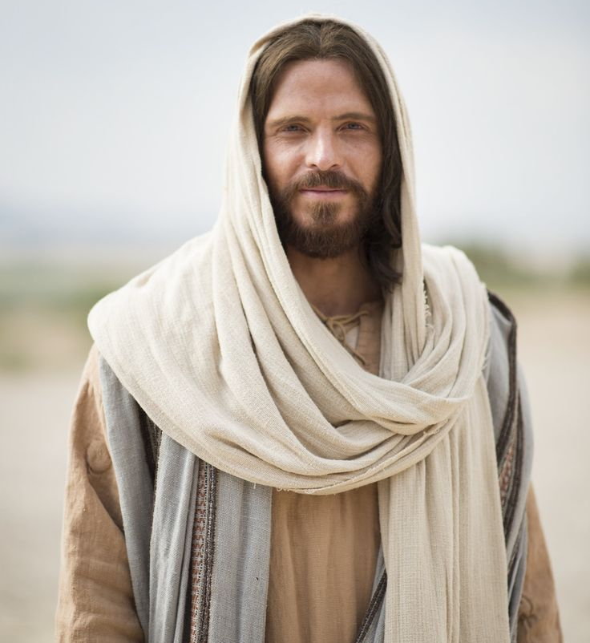
Lembre-se:
“Quando sua perspectiva está em Deus, seu foco está Naquele que vence qualquer tempestade que a vida pode trazer”
(Max Lucado).

Slide 13
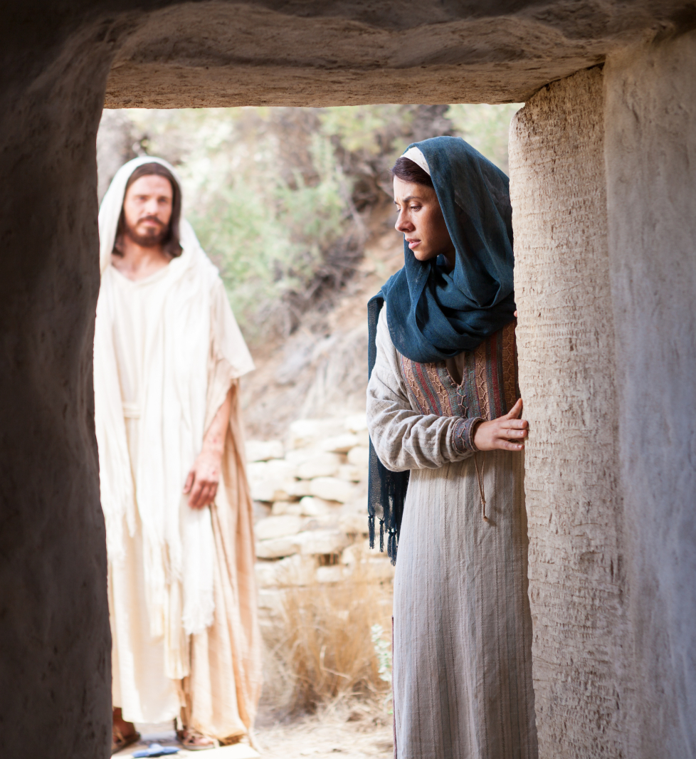
“Aquela que caíra e cuja mente fora habitação de demônios, chegara bem perto do Salvador em associação e serviço. Foi Maria que se assentou aos pés de Jesus e dEle aprendeu. Foi ela que Lhe derramou na cabeça o precioso unguento, e banhou Seus pés com as próprias lágrimas. Achou-se junto à cruz e O seguiu ao sepulcro. Foi a primeira junto ao sepulcro, depois da ressurreição. A primeira a proclamar o Salvador ressuscitado” (O Desejado de Todas as nações, p. 398).

Slide 14
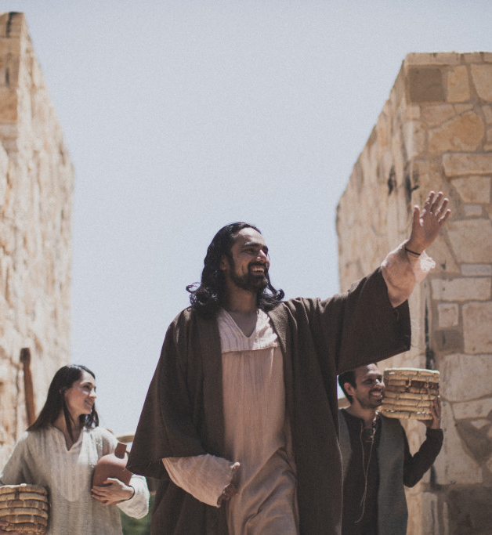
APELO:
Maria nos ensina que uma vida transformada será uma vida missionária. Se você reconhece o que Cristo fez e faz em sua vida e deseja se comprometer, de coração, em Sua Obra e pregar com sua própria vida, então se levante e se una a nós em oração.

